Slide 1
Rekayasa Perangkat Lunak Bab 4
METRIK
Metrik pada Projek Pengembangan Piranti Lunak

Slide 2
Pendahuluan
Pengukuran merupakan hal yang mendasar padaberbagai disiplin ilmu rekayasa, termasuk didalamnya rekayasa perangkat lunak.
Meskipun kadang sulit dilakukan, makan waktu, dan dianggap tidak berguna, namun pengukuran merupakan salah satu cara untuk mengetahui karakteristik proses pengembangan perangkat lunak.

Slide 3
Alasan
Beberapa alasan perlunya pengukuran :
Melihat karakteristik
Mengevaluasi
Memprediksi
Meningkatkan

Slide 4
Hasil
Pengukuran dilakukan terhadap proses dan produk, menghasilkan :
Metrik proses
Metrik projek
Metrik produk

Slide 5
Basis
Dua macam basis pengukuran :
Ukuran atau Size (LOC, Line of Code)
Fungsi (FP, Function Point)

Slide 6
Metrik Proses
Fokus utama pada peningkatan kualitas
Data statistik untuk SQA
  – Kategori dan analisis error
Efisiensi penghilangan defect
  – Perambatan dari satu fasa ke fasa lain
Penggunaan ulang data

Slide 7
Metrik Projek
Digunakan untuk tujuan strategis
Menentukan effort/waktu untuk tiap task
Error yang tidak tercakup per jam review
Membandingkan milestone aktual dengan yang
telah dijadwalkan
Jumlah perubahan dan karakteristiknya
Distribusi effort pada seluruh task yang ada

Slide 8
Metrik Produk
Berfokus pada kualitas setoran (deliverables)
Pengukuran terhadap model analisis
Kompleksitas perancangan
- Kompleksitas algoritma internal, arsitektur, aliran data
Pengukuran kode
Pengukuran terhadap efektifitas proses
- Misalnya efisiensi penghilangan defect

Slide 9
Pedoman
Menggunakan akal sehat, pandangan umum yang berlaku, dan kepekaan organisasi saat menginterpretasi data metrik.
Memberi umpan balik untuk individu dan tim yang telah mengumpulkan data metrik.
Metrik tidak digunakan untuk menilai atau
mengancam seseorang/tim.

Slide 10
Bekerja sama dengan individu/tim untuk meningkatkan kinerja tim berdasarkan metrik.
Data metrik yang mengindikasi adanya masalah
tidak dianggap negatif, melainkan digunakan sebagai indikator untuk meningkatkan proses.
Tidak terobsesi pada sebuah metrik sehingga mengabaikan metrik penting yang lain.

Slide 11
Normalisasi
Normalisasi data digunakan untuk mengevaluasi proses dan produk, bukan untuk mengevaluasi orang per orang.
Normalisasi berorientasi size :
Pendekatan line of code
Normalisasi berorientasi fungsi :
Pendekatan function point

Slide 12
Metrik Berorientasi Size
Error per KLOC (kilo line of code)
Defect per KLOC
Biaya per LOC
Halaman dokumen per KLOC
Error per orang-bulan
LOC per orang-bulan
Biaya per halaman dokumen

Slide 13
Metrik Berorientasi Fungsi
Error per FP (function point)
Defect per FP
Biaya per FP
Halaman dokumen per FP
FP per orang-bulan

Slide 14
Mengapa Ada Opsi FP ?
Tidak tergantung bahasa pemrograman
Menggunakan karakteristik yang dapat ditentukan dari domain masalah
Tidak menghakimi daya cipta/kreasi implementasi masing-masing individu
LOC mempermudah penggunaan ulang kode dan trend pada pendekatan berorientasi objek.

Slide 15
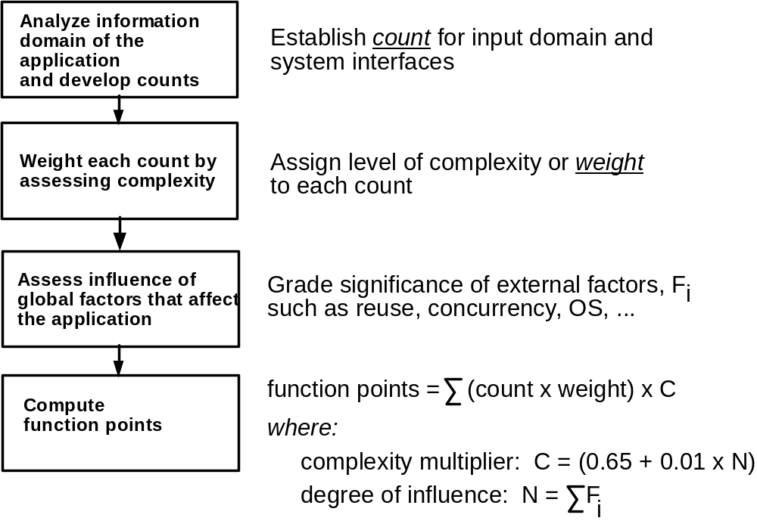
Menghitung Function Point

Slide 16
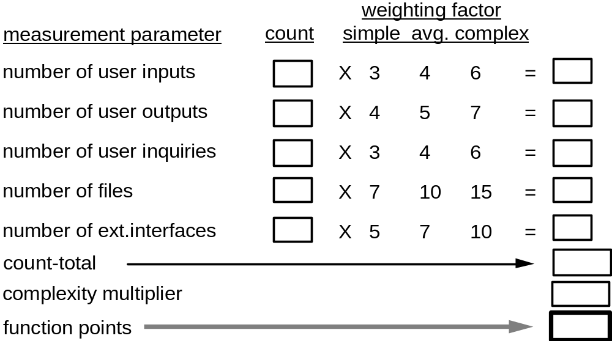
Analisa Area Informasi

Slide 17
Estimasi FP = count_total x complexity_adjustment_factor
Estimasi FP = count_total x ( 0.65 + 0.01 x Σ Fi )
Fi : complexity adjustment value, ditentukan berdasarkan 14 faktor (i=1..14) yang masing-masing mempunyai nilai pada kisaran 0 (influence) sampai 5 (essential).
0 : influence, 1 : incidental, 2 : moderate
3 : average, 4 : significant, 5 : essential
Misalkan Σ Fi = 52 maka Estimasi FP
= 318 x ( 0.65 + 0.01 x 52 )
= 318 x ( 0.65 + 0.52 )
= 318 x (1.17) = 372.06 = 372

Slide 18
Questions for Function Point 14-Point Questionnaire
1. Does the system require reliable backup and recovery?
2. Are data communications required?
3. Are there distributed processing functions?
4. Is performance critical?
5. Will the system run in an existing, heavily utilized operational environment?
6. Does the system require on-line data entry?
7. Does the on-line data entry require the input transaction to be built over multiple
screens or operations?
8. Are the master files updated on-line?
9. Are the inputs, outputs, files, or inquiries complex?
10. Is the internal processing complex?
11. Is the code designed to be reusable?
12. Are conversion and installation included in the design?
13. Is the system designed for multiple installations in different organizations?
14. Is the application designed to facilitate change and ease of use by the user?

Slide 19
Pengukuran Kualitas
Pengukuran Kualitas berdasarkan pada:
Ketepatan — sejauh mana program dapat dijalankan sesuai dengan spesifikasi
Perbaikan—sejauh mana program melakukan perbaikan dalam perubahan
Integritas—sejauh mana program dapat mempertahankan serangan dari luar
Kegunaan—sejauh mana kemudahan dalam penggunaan program

Slide 20
Diskusi Kelompok
Untuk projek perangkat lunak yang dibuat
oleh kelompok masing-masing, tentukan
Metrik berorientasi size
Metrik berorientasi fungsi

